Slide 1
Pohon Keputusan

Slide 2
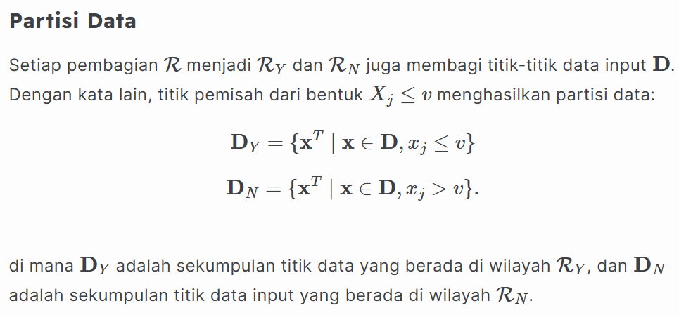

Slide 3
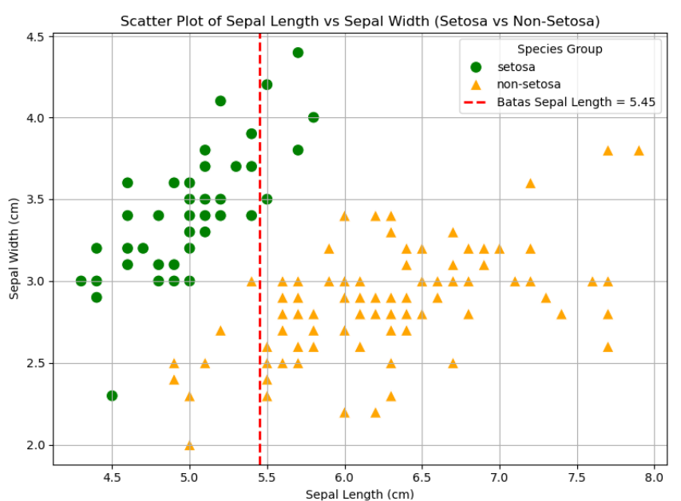





Slide 4
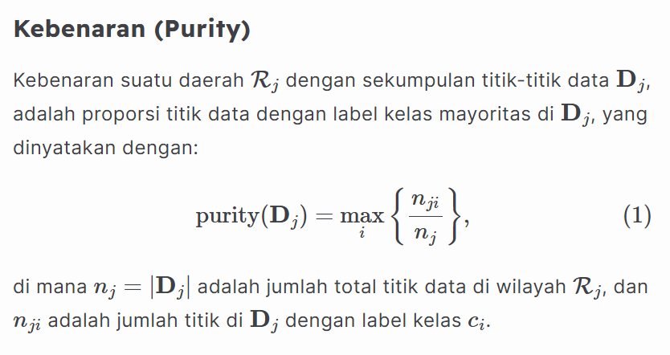

Slide 5
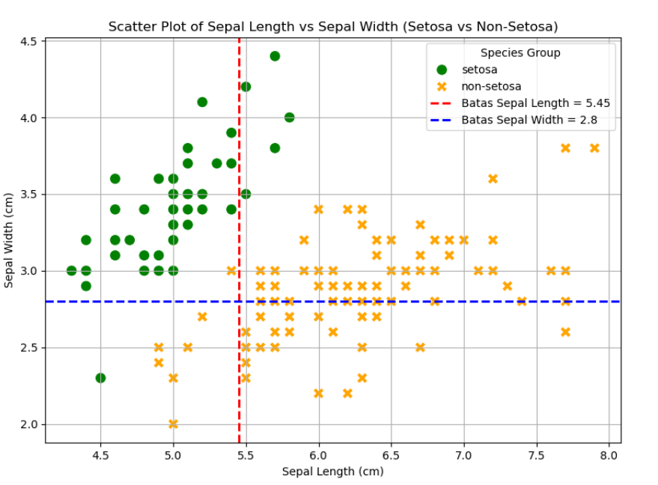








Dataset IRIS

Slide 6
Purity adalah ukuran yang menunjukkan seberapa banyak data dalam suatu node memiliki label kelas yang sama . Semakin tinggi purity, semakin sedikit campuran kelas dalam node tersebut → node lebih "murni".
Tujuannya: saat membangun pohon keputusan, kita ingin membagi (split) data sedemikian rupa sehingga setiap cabang menghasilkan node dengan purity setinggi mungkin

Slide 7
Dalam contoh ini, kita menggunakan ambang batas ukuran 5 dan ambang batas kebenaran (purity) 0.95. Artinya, wilayah hanya akan dibagi lagi jika jumlah data lebih dari lima dan kebenarannya kurang dari 0.95

Slide 8
Dataset IRIS

Slide 9
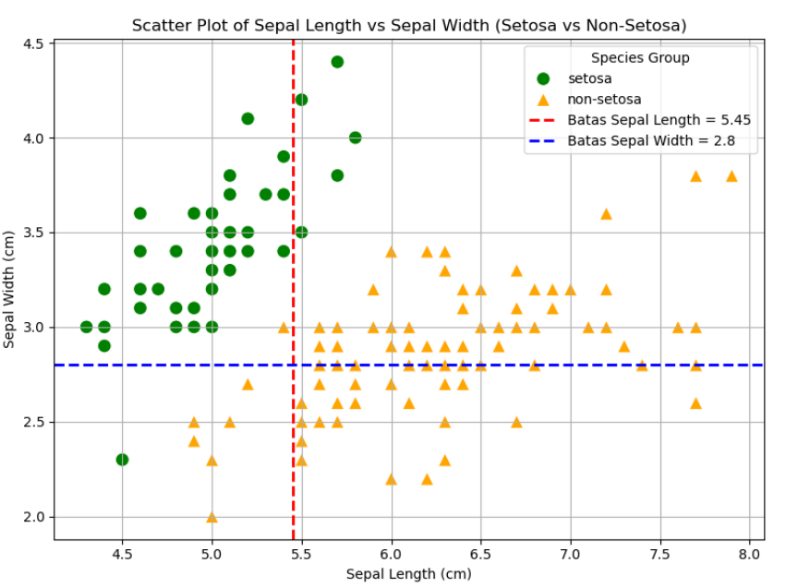


Slide 10
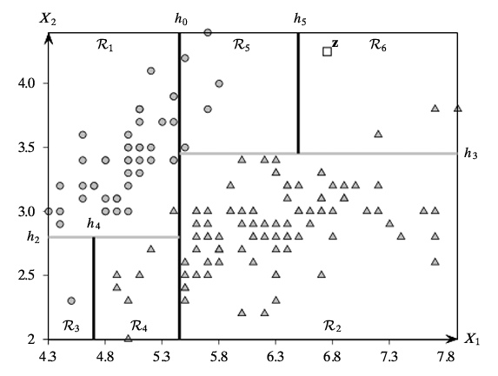

Slide 11
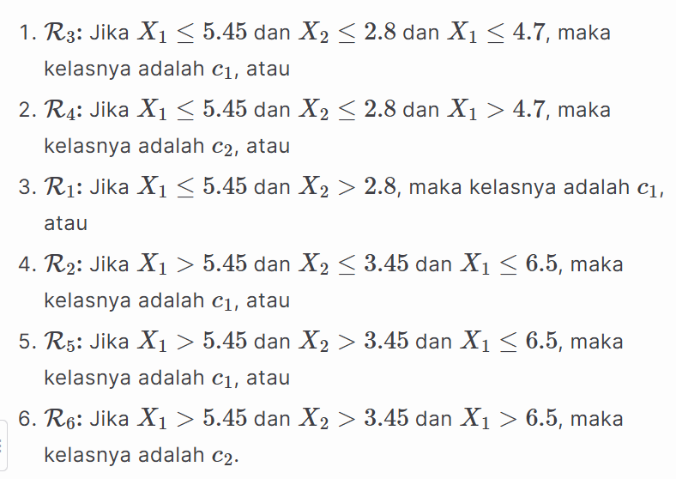
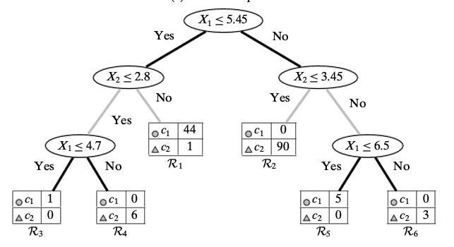
Pohon Keputusan

Slide 12
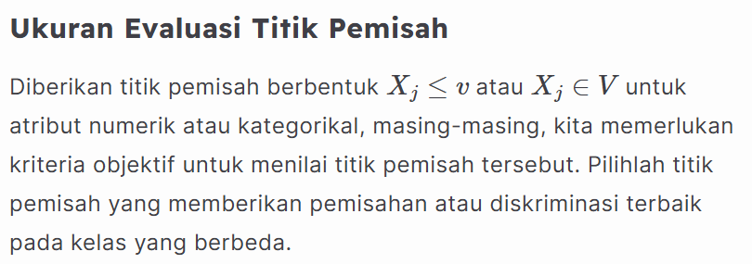
Xj ≤ 5.5

Slide 13
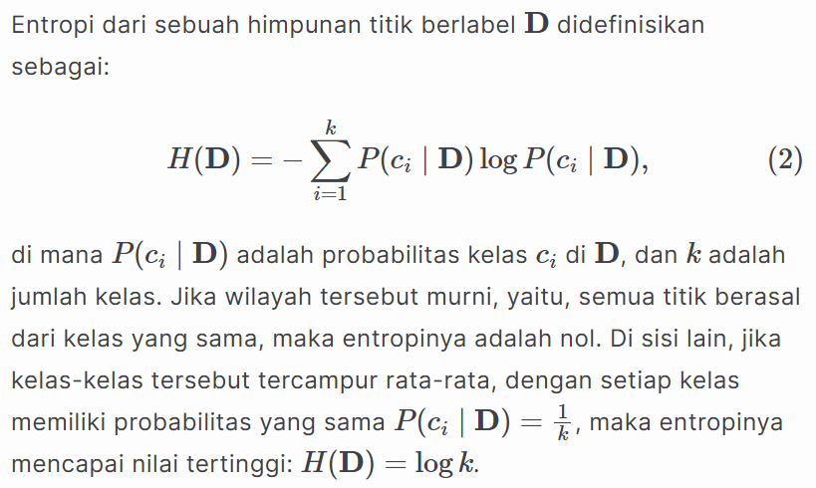
Entropy
Entropy rendah :
Sebagian besar titik data memiliki label
kelas yang sama

Slide 14
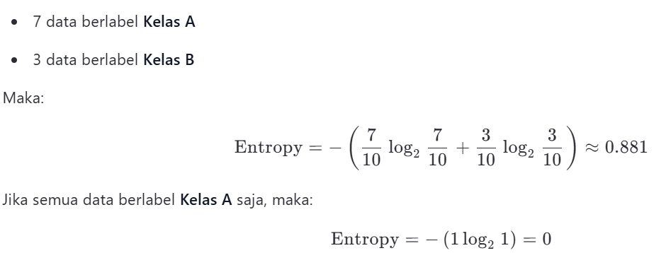













Contoh Entropy

Slide 15
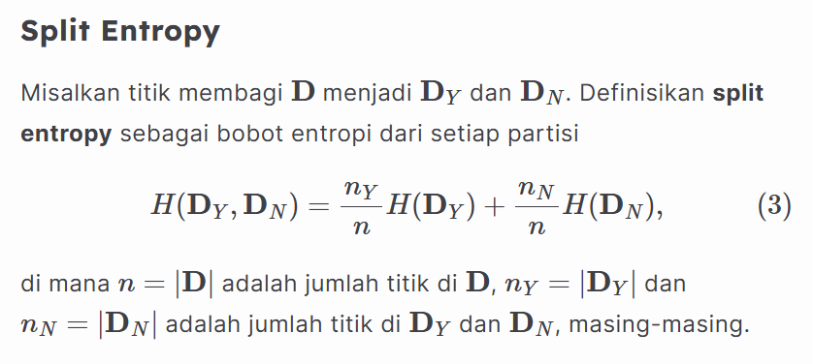
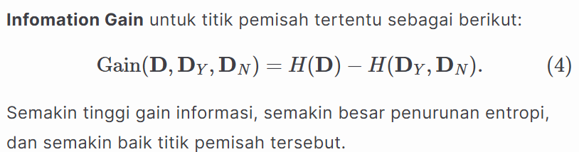

Slide 16
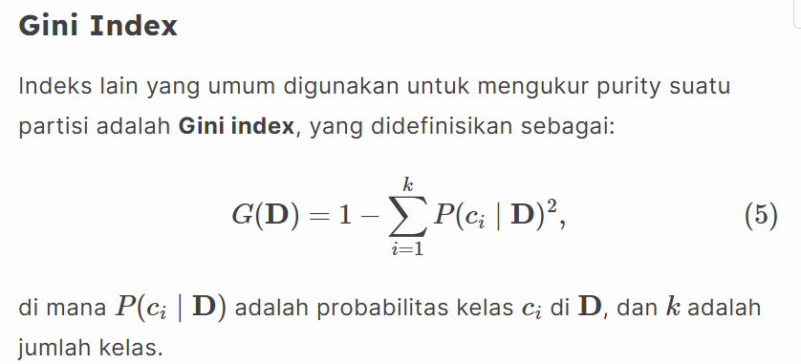
Semakin rendah nilai Gini → semakin murni dataset

Slide 17
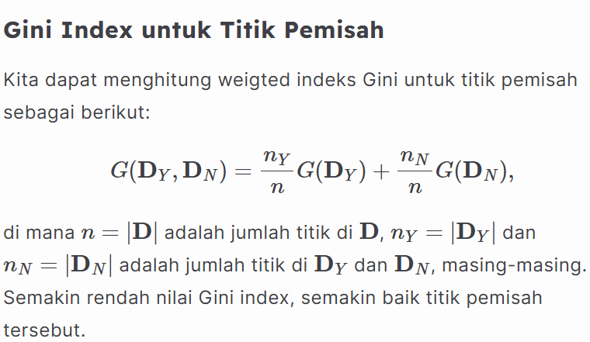


Slide 18



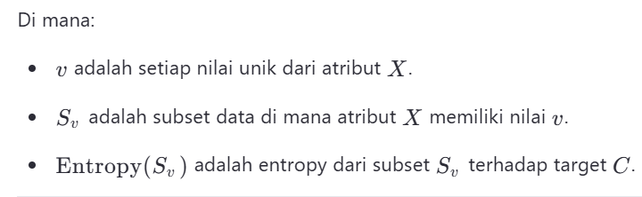
Gain Information (generalisasi)
Entropy Kelas (C)
Entropy Kelas Syarat X

Slide 19
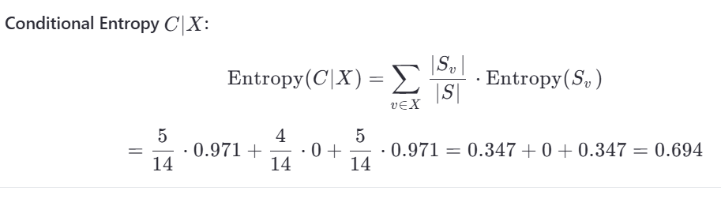









X (Atribut) | Temperature | Humidity | Wind | C (Target)
Sunny | Hot | High | Weak | No
Sunny | Hot | High | Strong | No
Overcast | Hot | High | Weak | Yes
Rain | Mild | High | Weak | Yes
Rain | Cool | Normal | Weak | Yes
Rain | Cool | Normal | Strong | No
Overcast | Cool | Normal | Strong | Yes
Sunny | Mild | High | Weak | No
Sunny | Cool | Normal | Weak | Yes
Rain | Mild | Normal | Weak | Yes
Sunny | Mild | Normal | Strong | Yes
Overcast | Mild | High | Strong | Yes
Overcast | Hot | Normal | Weak | Yes
Rain | Mild | High | Strong | No
Sunny | No |  |  | Rain | Yes |  | Overcast | Yes
Sunny | No |  |  | Rain | Yes |  | Overcast | Yes
Sunny | No |  |  | Rain | No |  | Overcast | Yes
Sunny | Yes |  |  | Rain | Yes |  | Overcast | Yes
Sunny | Yes |  |  | Rain | No
Entropy Kelas Syarat X

Slide 20
